Slide 1
网络应用程序设计
网络安全相关编程示例
—— host&port scan
—— ip packet capture

Slide 2
主要内容
1. 主机扫描
2. 端口扫描
3. IP包捕获

Slide 3
1. 主机扫描
可以攻击的目标主机在那里？

Slide 4
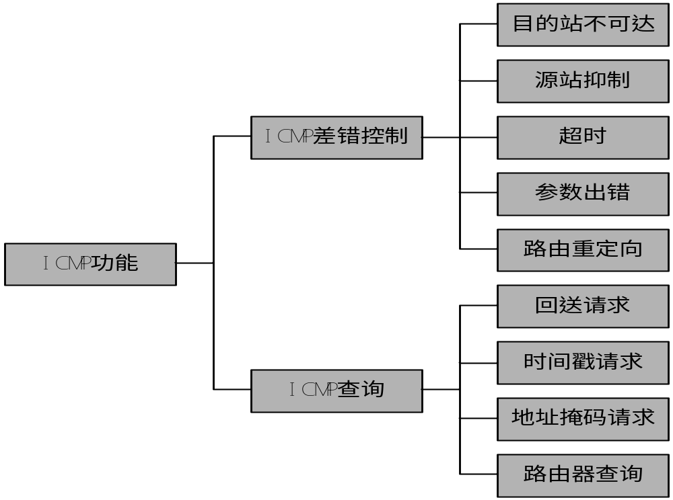
1. 主机扫描 -- ICMP协议的主要功能

Slide 5
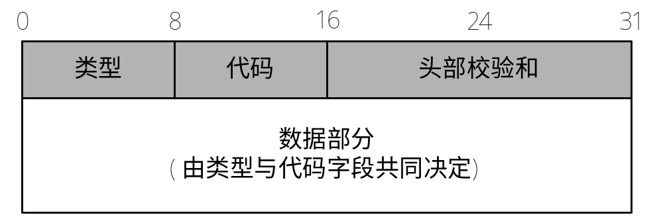
1. 主机扫描 -- ICMP数据包的结构(1)
ICMP数据包的基本结构

Slide 6
1. 主机扫描 -- ICMP数据包的结构(2)
ICMP包的主要类型
  ICMP差错控制包：3表示目的站不可达，4表示源站抑制，5表示路由重定向，11表示超时，12表示参数出错
  ICMP查询包：0与8表示回送请求与响应，9和10表示路由器查询与通告，13与14表示时间戳请求与响应，17与18表示地址掩码请求与响应

Slide 7
1. 主机扫描 -- PING程序的工作原理(1)
PING(Packet Internet Grope)称为因特网包探索器，是一种测试网络连通性的程序
PING程序向目的主机发送一个ICMP回送请求，并接收来自该主机的ICMP回送响应
Ping是Windows系统自带的可执行命令，通过它可以检查网络是否连通

Slide 8
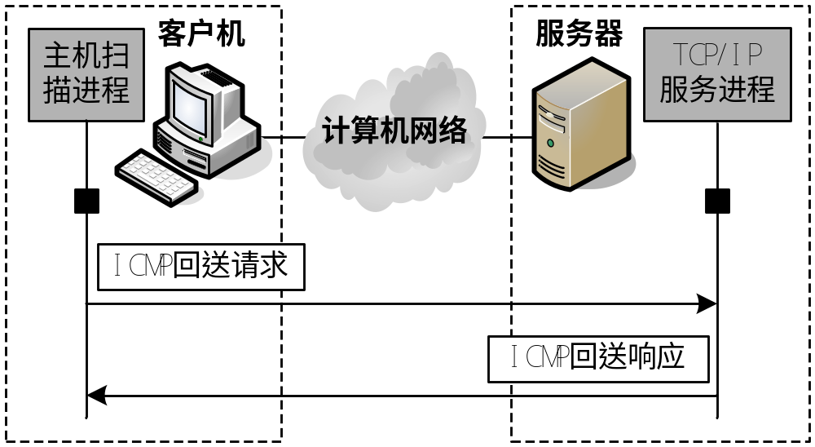
1. 主机扫描 -- PING程序的工作原理(2)
网络主机扫描的工作原理

Slide 9
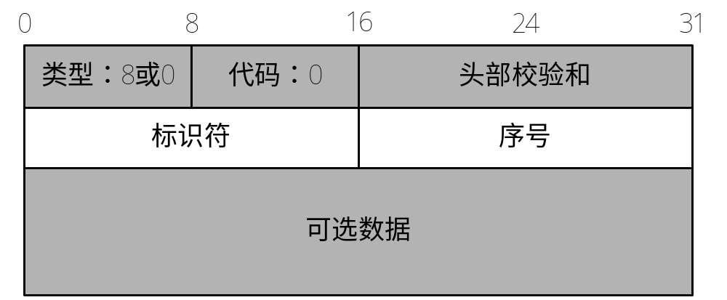
1. 主机扫描 -- PING程序的工作原理(3)
ICMP回送请求与响应格式

Slide 10
1. 主机扫描 --设计要求(1)
编写一个网络主机扫描程序，具体要求如下
  要求实现的程序为图形化界面，可以输入扫描的目的主机的IP地址，输出目的主机的状态(Open或Close)
  要求扫描支持ICMP协议的单台目的主机。点击“Scan”按钮，实现对目的主机的扫描过程

Slide 11
1. 主机扫描 --关键问题分析(1)
创建原始套接字
  调用socket()函数创建原始套接字，SOCK_RAW表示原始套接字，IPPROTO_ICMP表示ICMP协议
  调用setsockopt()函数设置发送与接收超时时间，SO_SNDTIMEO表示发送超时，SO_RCVTIMEO表示接收超时

Slide 12
1. 主机扫描 --关键问题分析(2)
定义ICMP头部的数据结构
  构造ICMP头部的数据结构，包括1字节的类型、1字节的代码、2字节的头部校验和、2字节的标识符与2字节的序号
  构造IP头部的数据结构

Slide 13
1. 主机扫描 --关键问题分析(3)
填充与发送ICMP数据包
  填充ICMP头部的各个字段，包括类型、代码、校验和、标识符与序号，回送请求类型为8，回送请求代码为0
  调用sendto()函数来发送ICMP数据包

Slide 14
1. 主机扫描 --关键问题分析(4)
接收与解析ICMP数据包
  用recvfrom()函数来接收ICMP数据包
  依次解析ICMP头部的各个字段，包括类型、代码、校验和、标识符与序号，回送响应类型为0，回送响应代码为0

Slide 15
2. 端口扫描
目标主机的哪些端口是开放的？

Slide 16
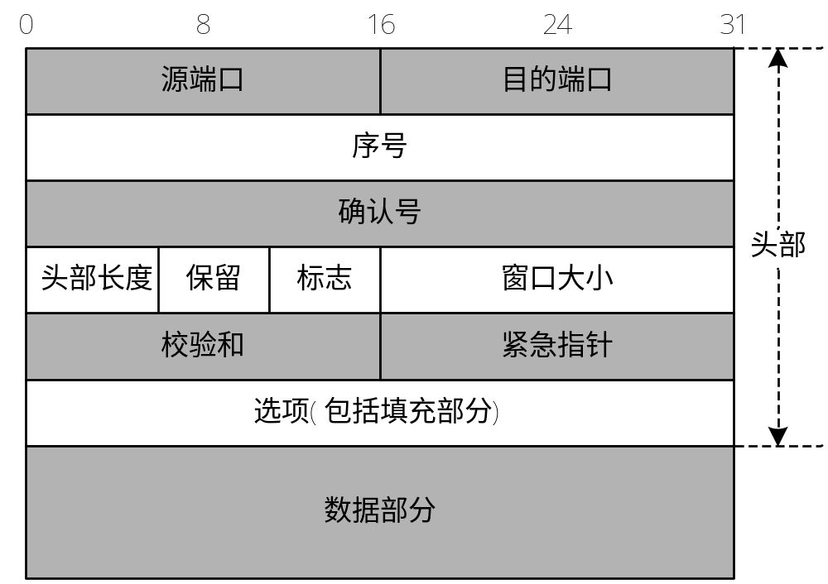
2. 端口扫描 -- 主要的传输层协议
TCP数据包的基本结构

Slide 17
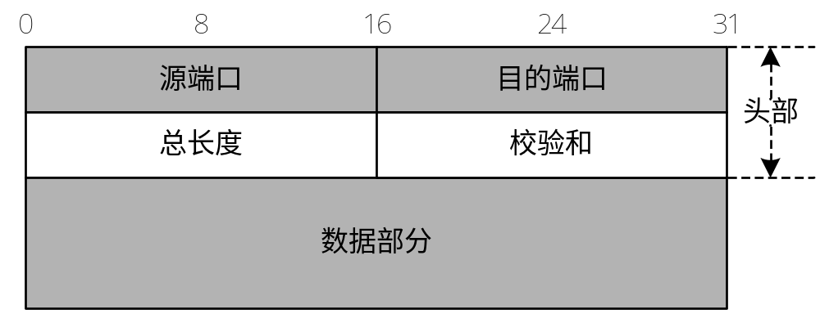
2. 端口扫描 -- 主要的传输层协议(2)
UDP数据包的基本结构

Slide 18
2. 端口扫描 --端口号的分配方法(1)
端口是指网络服务在传输层的地址，它是一个在0～65535之间的整数
TCP端口分配给TCP服务使用，UDP端口分配给UDP服务使用
端口可以分为3种类型：熟知端口、注册端口与临时端口
端口分配由Internet赋号管理局（IANA）完成

Slide 19
2. 端口扫描 --端口号的分配方法(2)
端口号 | 服务进程 | 说明
2O | FTP | 文件传输协议（数据连接）
21 | FTP | 文件传输协议（控制连接）
23 | Telnet | 虚拟终端网络
25 | SMTP | 简单邮件传输协议
53 | DNS | 域名服务器
80 | HTTP | 超文本传输协议
110 | POP | 邮局协议
143 | IMAP | 交互式邮件访问协议
主要的TCP熟知端口号

Slide 20
2. 端口扫描 --端口号的分配方法(3)
主要的UDP熟知端口号
端口号 | 服务进程 | 说明
53 | DNS | 域名服务器
67 | BOOTPS | 引导程序协议（服务器）
68 | BOOTPC | 引导程序协议（客户机）
69 | TFTP | 简单文件传输协议
111 | RPC | 远程过程调用
123 | NTP | 网络时间协议
161 | SNMP | 简单网络管理协议
162 | SNMP | 简单网络管理协议（Trap）

Slide 21
2. 端口扫描 --端口扫描的工作原理(1)
TCP端口扫描
  Connect扫描：调用Connect系统调用尝试连接目的主机的指定端口
  SYN扫描：向目的主机的指定端口发送SYN=1的TCP包
  FIN扫描：向目的主机的指定端口发送FIN=1的TCP包

Slide 22
2. 端口扫描 --端口扫描的工作原理(2)
UDP端口扫描
  端口扫描程序向目的主机的指定端口发送零字节的UDP包
  如果没有接收到任何数据包，并且确定目的主机开启，说明该端口处于开启状态
  如果接收到端口不可达的ICMP包，说明该端口处于关闭状态

Slide 23
2. 端口扫描 --设计要求(1)
编写一个主机端口扫描程序，具体要求如下
  要求实现的程序为图形化界面，可以输入扫描的目的主机的IP地址与端口，输出端口的状态(Open或Close)
  要求扫描任意支持TCP/IP的主机中的一个端口。点击“Tcp Scan”按钮，扫描TCP端口；点击“Udp Scan”按钮，扫描UDP端口

Slide 24
2. 端口扫描 --关键问题分析(1)
TCP端口扫描
  端口扫描程序调用socket()函数建立套接字，SOCK_STREAM表示流式套接字
  调用connect()函数请求与目的主机的指定端口建立连接
  根据TCP连接是否成功建立，判断目的主机中的端口状态

Slide 25
2. 端口扫描 --关键问题分析(2)
UDP端口扫描
  端口扫描程序调用socket()函数建立套接字，SOCK_DGRAM表示数据报套接字
  调用ioctlsocket()函数将套接字设置为非阻塞
  调用sendto()函数发送UDP数据包
  调用recvfrom()函数接收返回的错误码，判断目的主机的端口状态

Slide 26
3. IP包捕获 -- libpcap
Libpcap (Packet Capture library)
  提供C函数接口
  用于捕获经过网络接口的数据包
  由洛仑兹伯克利(Berkeley)实验室的研究人员Steven McCanne和Van Jacobson于1993年在Usenix‘93会议上正式提出的一种用于Unix内核数据包过滤体制
  该函数库支持Linux、Solaris和BSD系统平台。采用libpcap可以捕获本地网络数据链路层上的数据。

Slide 27
3. IP包捕获 -- libpcap
广泛应用于：
  网络参数统计
  协议分析
  防火墙
  入侵检测系统
  网络调试

Slide 28
3. IP包捕获 -- BPF:Berkeley Packet Filter
libpcap库是基于BPF(Berkeley Packet Filter：BSD包过滤器)系统的。
BPF是BSD系统在TCP/IP软件实现时所提供的一个接口，通过这个接口，外部程序可以获取到达本机的数据链路层网络数据，同时也可以设置过滤器，嵌入到网络软件中，获得过滤后的数据包。

Slide 29
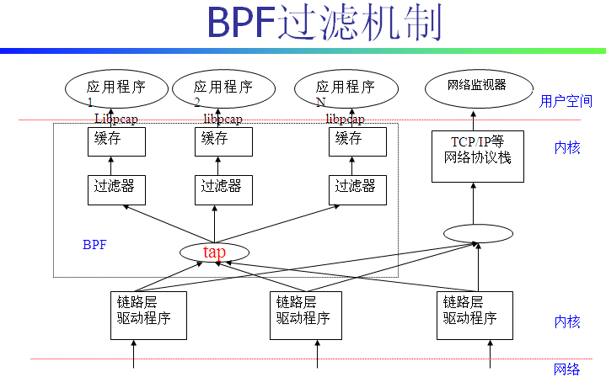
3. IP包捕获 -- BPF过滤机制

Slide 30
3. IP包捕获 -- BPF工作过程
BPF是一种内核包捕获的体系结构
BPF主要由两部分组成：Network tap和Packet Filter。
Network tap是一个回调函数（callback function
包过滤器决定是否接收该数据包

Slide 31
3. IP包捕获 -- Libpcap库函数接口简介
  libpcap所提供的主要函数如下：
  pcap_t *pcap_open_live();用于获取一个包捕获描述符
  char *pcap_lookupdev();返回一个适于pcap_open_live()和pcap_lookupnet()函数使用的指向网络设备的指针
  int pcap_lookupnet();用于返回与网络设备相关的网络号和掩码
  int pcap_dispatch()或int pcap_loop();收集和处理数据包

Slide 32
3. IP包捕获 -- Libpcap库函数接口简介
  void pcap_dump();将一个包输出到由pcap_dump_open（）打开的文件中保存
  int pcap_compile();用于将过滤规则字符串编译成一个内核过滤程序
  int pcap_setfilter();设定一个过滤程序
  int pcap_datalink();返回数据链路层类型，如10M以太网，SLIP，PPP，FDDI，ATM，IEEE802.3等

Slide 33
3. IP包捕获 -- Libpcap库函数接口简介
  void pcap_close();关闭关联设备（文件）并回收资源
  int pcap_stats(pcap_t *, struct pcap_stat *); 参数统计
  int pcap_read(pcap_t *, int cnt, pcap_handler, u_char *);打开设备

Slide 34
3. IP包捕获 --一个简单的Libpcap测试程序
#ifdef __cplusplus
extern "C" {
#endif
#include <pcap.h>
#ifdef __cplusplus
}
#endif
void printer(u_char * user, const struct pcap_pkthdr * h, const u_char * p)
{
printf("I get one packet! ");
}
#define DEFAULT_SNAPLEN 68
int main()
{
char ebuf[PCAP_ERRBUF_SIZE];
char *device = pcap_lookupdev(ebuf);
bpf_u_int32 localnet, netmask;

Slide 35
3. IP包捕获 --一个简单的Libpcap测试程序
pcap_lookupnet(device, &localnet, &netmask, ebuf);
printf("%u.%u.%u.%u", localnet&0xff, localnet>>8&0xff,
localnet>>16&0xff, localnet>>24&0xff);
printf(":%d.%d.%d.%d ", netmask&0xff, netmask>>8&0xff,
netmask>>16&0xff, netmask>>24&0xff);
struct pcap_t *pd = pcap_open_live(device, DEFAULT_SNAPLEN, 0, 1000, ebuf);
if(pcap_datalink(pd) == DLT_EN10MB)
printf("10Mb以太网 ");
struct bpf_program fcode;
pcap_compile(pd, &fcode, NULL, 1, 0);

Slide 36
3. IP包捕获 --一个简单的Libpcap测试程序
pcap_setfilter(pd, &fcode);
pcap_loop(pd, 10, printer, NULL);
struct pcap_stat stat;
pcap_stats(pd, &stat);
printf("recv %d, drop %d. ", stat.ps_recv, stat.ps_drop);
pcap_close(pd);
}

